Slide 1
Республика Адыгея

Slide 2
СОДЕРЖАНИЕ:
Географическое расположение
Климат
Почвы
Рельеф
Полезные ископаемые
Внутренние воды
Животный мир
Растительный мир
Природные охраняемые территории
Общая характеристика хозяйства
Население
Промышленность
Сельское хозяйство
Транспорт
Экология

Slide 3
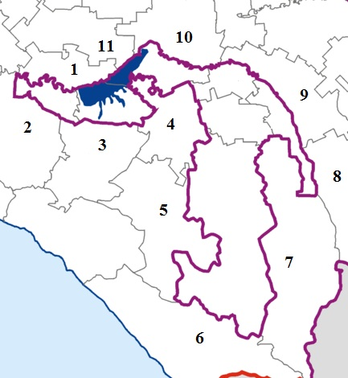
Географическое расположение
Крайние точки Адыгеи: северная - поселок Набережный (Красногвардейский район) 45° 13' с.ш. и 39° 38' в.д.; южная - г. Ассара (2632 м, Майкопский район) - 43° 46' с.ш., 40° 16' в.д.; западная - юго-западнее а. Панахес (Тахтамукайский район)- 44° 57' с.ш., 38° 41' в.д.; восточная - юго-восточнее а. Ходзь, на левом берегу Лабы (Кошехабльский район) - 44° 29' с.ш., 40°46' в.д.
1. г. Краснодар
2. Северский район
3. г.Горячий ключ
4. Белореченский район
5. Апшеронский район
6. Хостинской район
Большого Сочи
7. Мостовской район
8. Лабинский район
9. Курганинский район
10. Усть-Лабинский район
11. Динской район

Slide 4
Климат
Климат умеренно континентальный.
Средняя температура января -2С, июля +22С.
Осадков около 540-860 мм. мм в год. Годовое количество осадков
на территории республики увеличивается с севера на юг.
Максимум выпадения осадков приходится на май-июль.
Минимальное количество осадков в равнинной части
республики выпадает в весеннее и осеннее время,
в предгорной - в зимнее.
В северной равнинной части республики в целом за год
преобладают ветры восточного, северо-восточного,
западного и юго-западного направлений.
В предгорьях (Майкоп) преобладают ветры южных
направлений, высока повторяемость ветров восточных
румбов.
Наибольшее значение абсолютной влажности в республике
отмечают в июле, наименьшее значение относительной влажности на равнине - в августе, а в горах - в апреле

Slide 5
Почвы
Типы почв:
Почвы равнинных степей (черноземы);
Почвы предгорий лесостепи (серые лесные и серые лесостепные);
Почвы предгорий и гор (серые лесные, бурые лесные,
подзолисто-бурые лесные, дерново-карбонатные, коричневые,
лугово-лесные, горно-луговые), почвы степных западин, речных
дельт и долин (луговые, лугово-болотные, лугово-черноземные,
аллювиальные луговые, аллювиальные болотные, солончаки,
солонцы, солоди);
Почвы рисовников (тип рисовые, подтип лугово-черноземные,
бывшие до использования под рис черноземами);

Slide 6
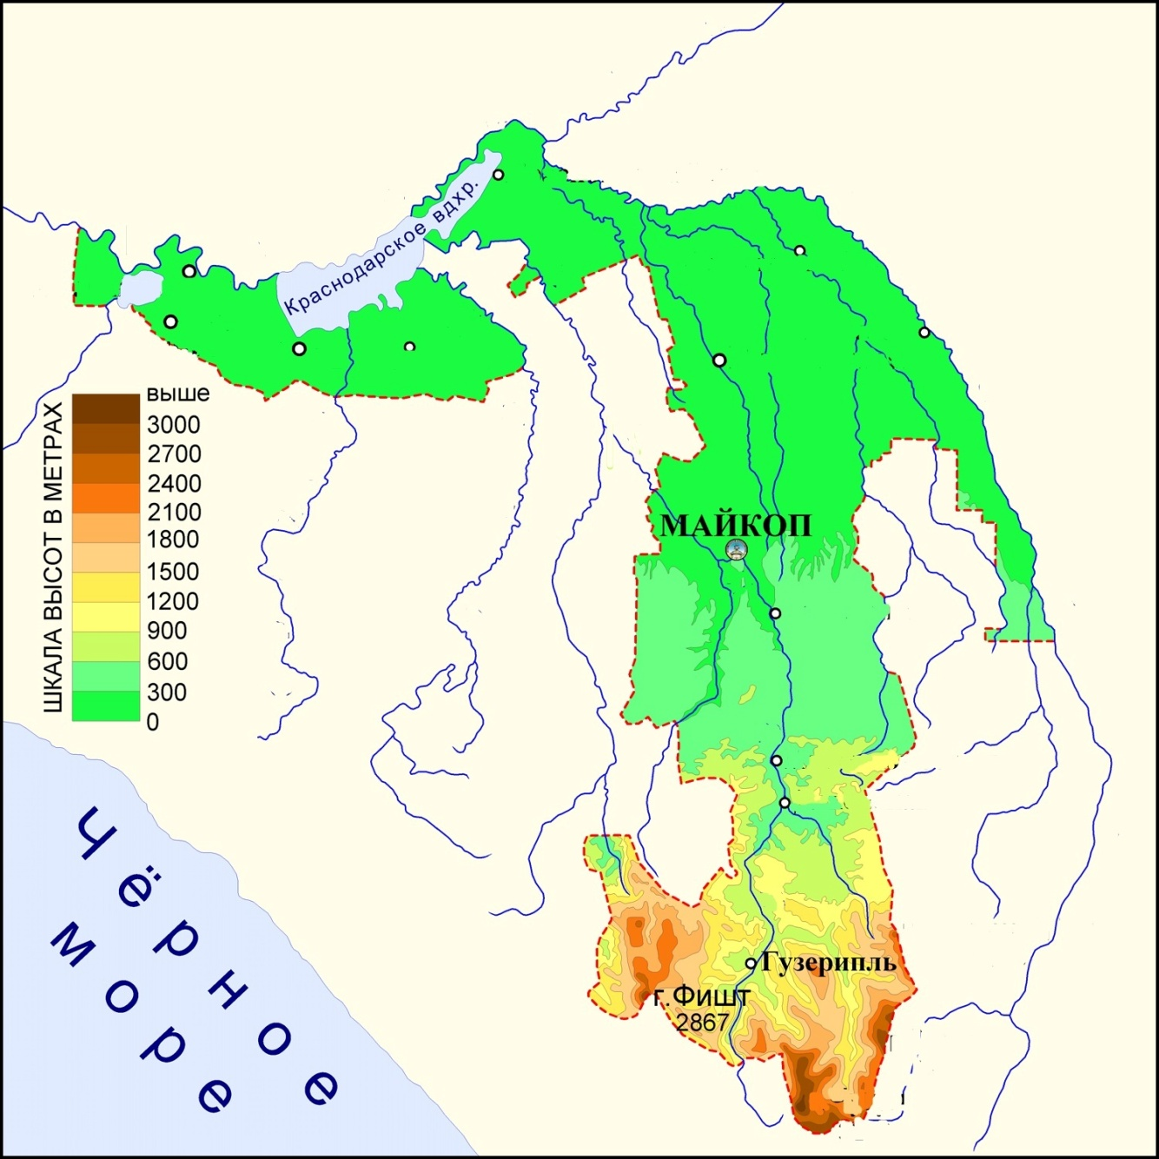
Рельеф
По характеру рельефа Адыгею можно разделить на две части: равнинную — от широтного течения реки Кубань до до широты Каменномостского (до Скалистого хребта) и горную — до южных границ республики.
Северная часть Адыгеи находится на Закубанской равнине
Южная часть Кубанской равнины называется Закубанской, она находится в полосе предгорного прогиба и представляет собой низменность, постепенно переходящую в предгорную возвышенную равнину. Полоса предгорий тянется от города Майкопа, лежащего на высоте 230 м. над ур. м., и доходит примерно до поселка Каменномостского.
Южная часть - на склонах Большого Кавказа (высота до 3238 м, г. Чугуш).
Южная часть Кубанской равнины называется Закубанской, она находится в полосе предгорного прогиба и представляет собой низменность, постепенно переходящую в предгорную возвышенную равнину. Полоса предгорий тянется от города Майкопа, лежащего на высоте 230 м. над ур. м., и доходит примерно до поселка Каменномостского.

Slide 7
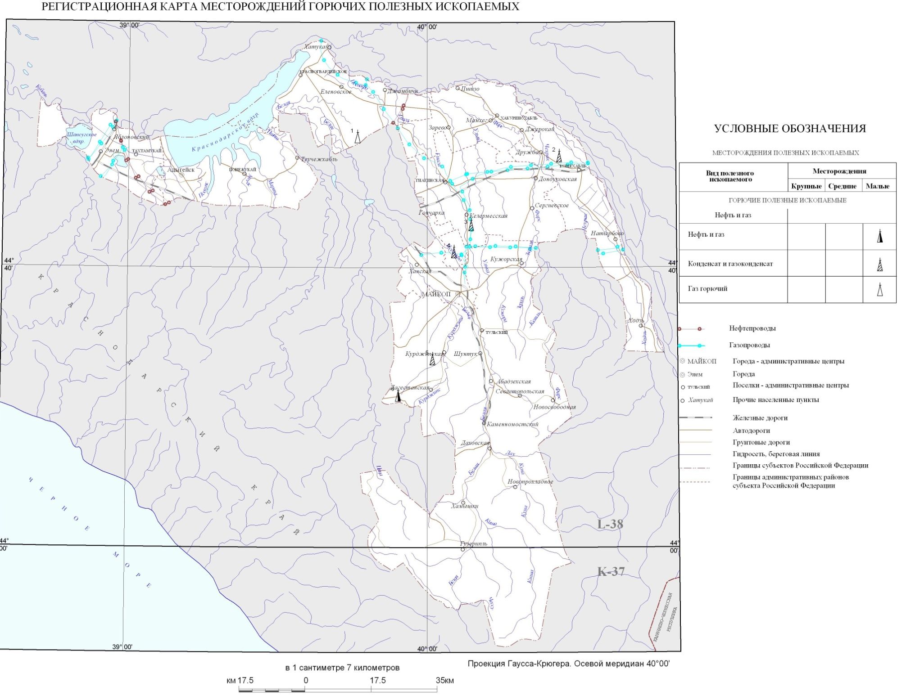
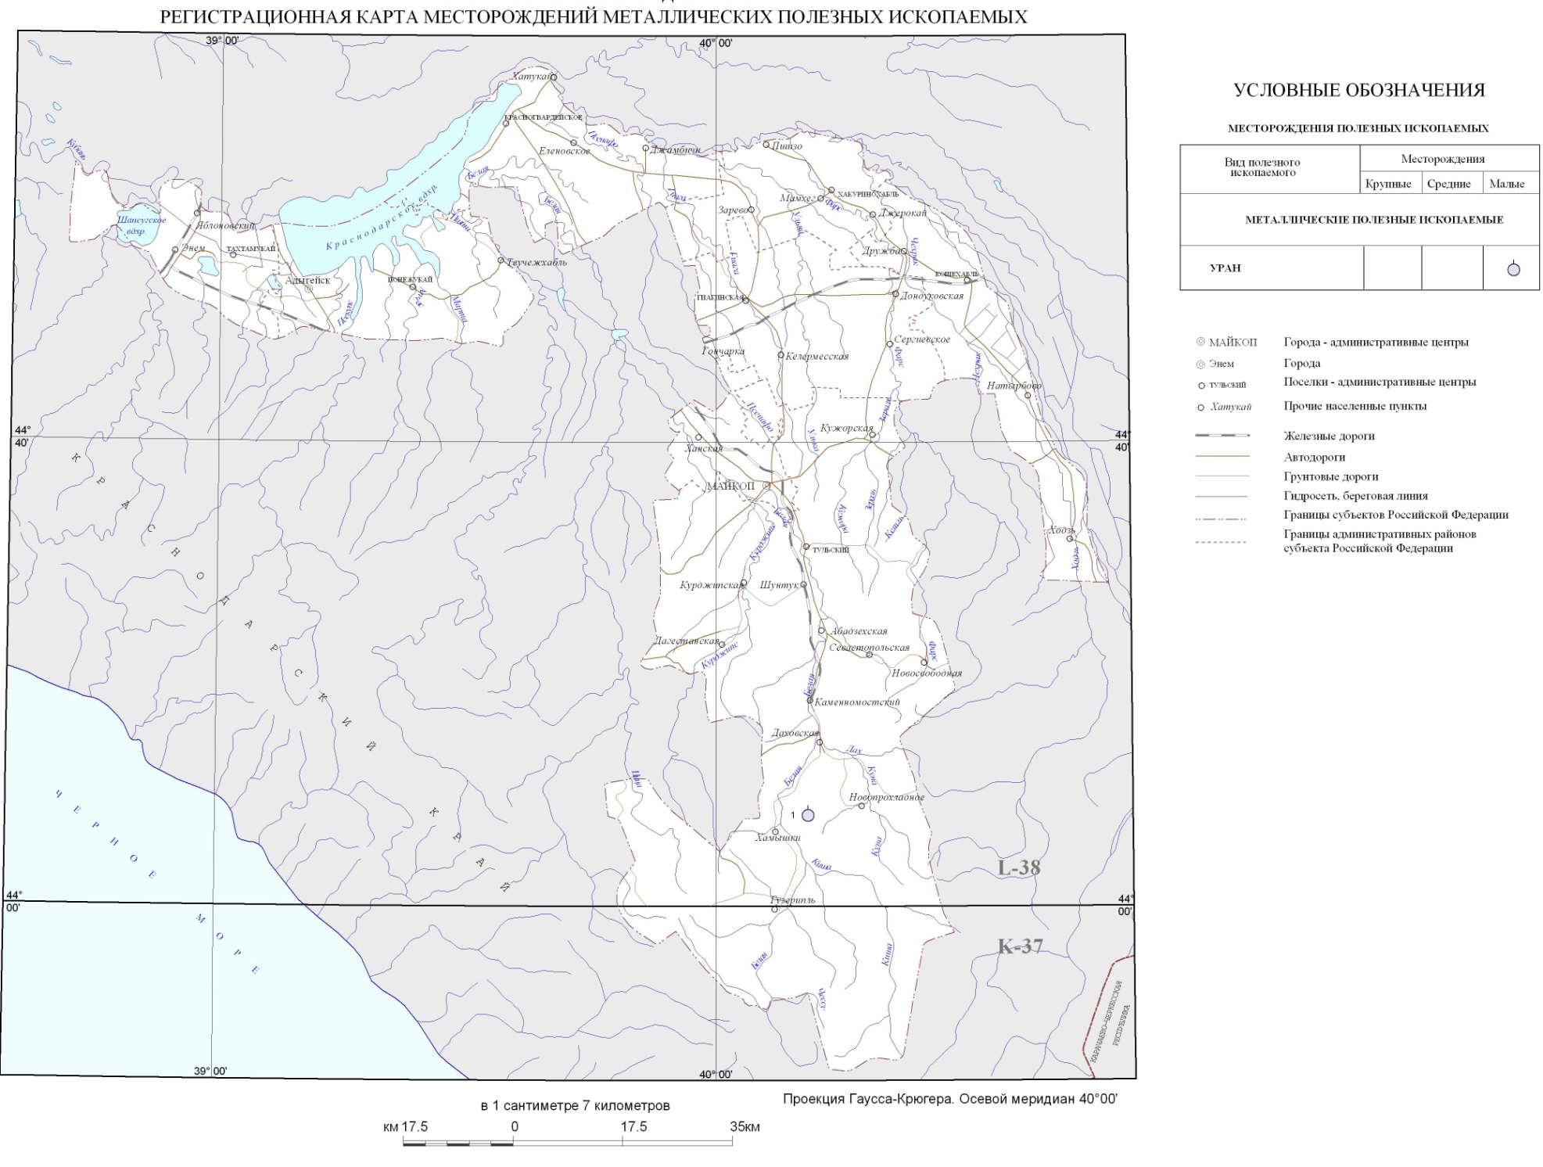
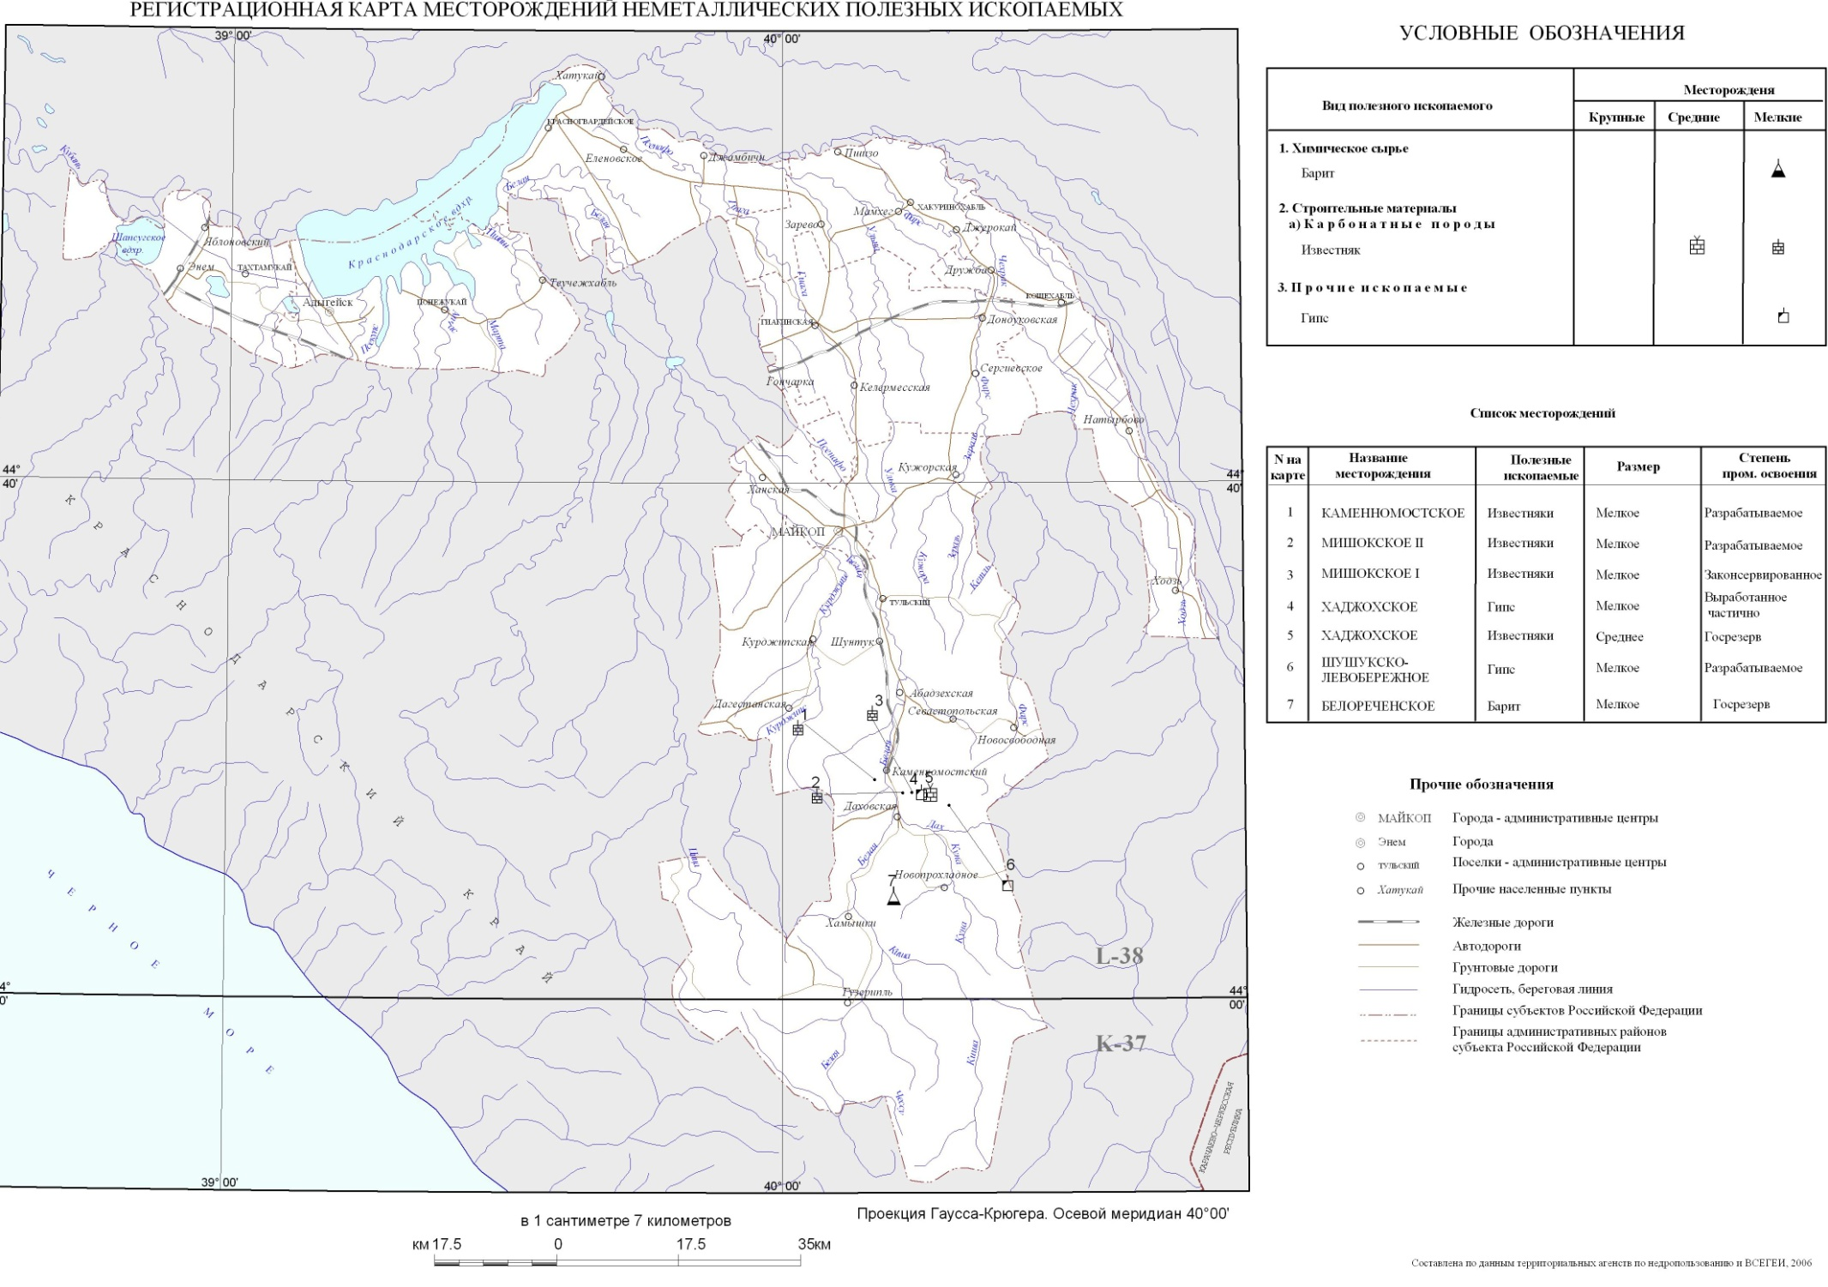
Полезные ископаемые
В Адыгее есть месторождения нефти, небольшое месторождение газа (Кошехаблинское), строительных материалов (гравий, песок, глина, известняк), минеральные источники.

Slide 8
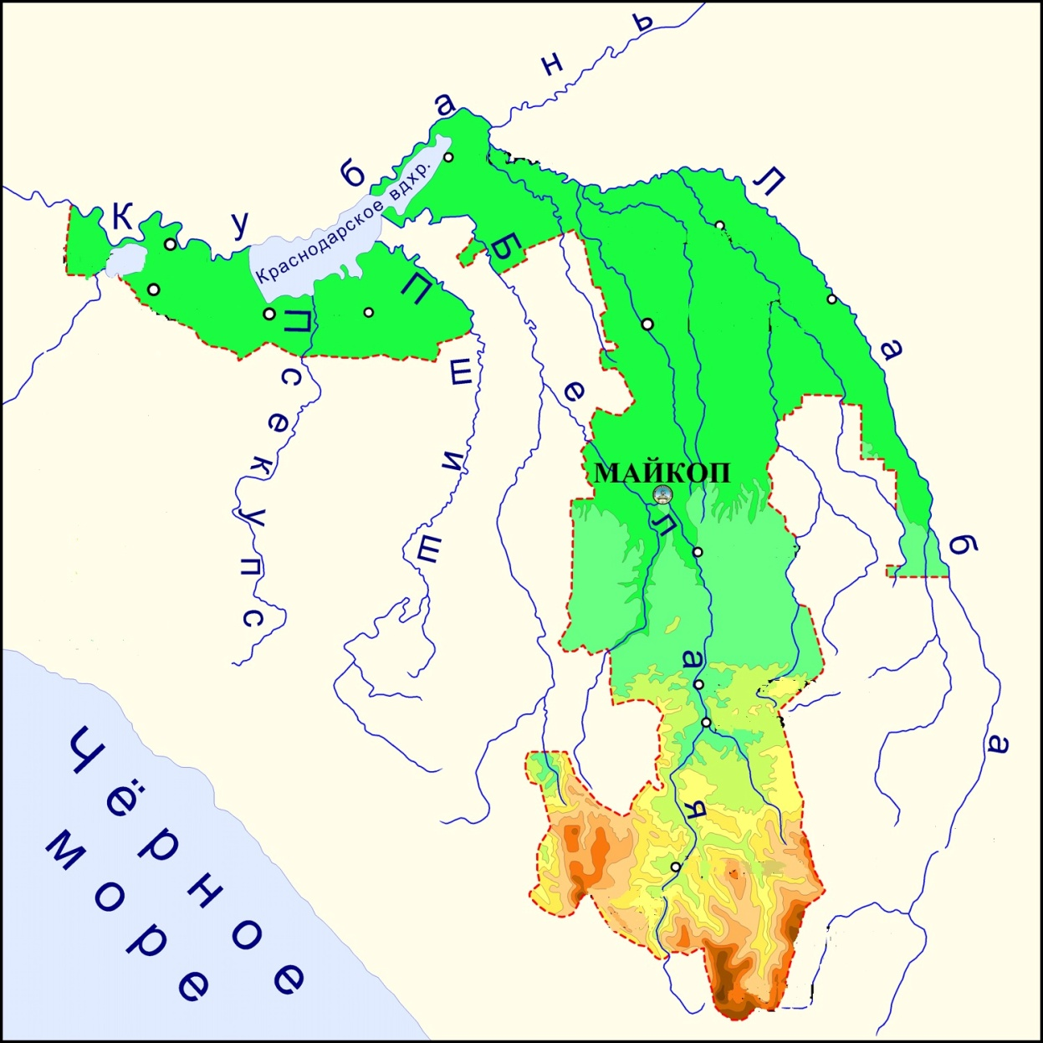
Внутренние воды
Список рек, протекающих по территории республики Адыгея:
Афипс
Армянка
Белая
Большая Лаба
Большой Пшиш
Большой Руфабго
Большой Чохрак
Гиага
Губс
Дах
Келермес
Киша
Кужора
Курджипс
Лаба
Псекупс
Пшеха
Пшиш
Сахрай
Фарс
Цице
Ходзь
Чохрак
Шентук
Все реки относятся к бассейну Кубани, наиболее крупные водотоки – Лаба, Белая, Чохрак. Создано несколько водохранилищ, решающих проблему запасов питьевой воды. В горах много порогов, небольших водопадов.
Среднегодовой сток рек Адыгеи составляет около 10 км³.

Slide 9
Животный мир
Животный мир Республики Адыгея богат и разнообразен:
Видовой состав рыб: 91 вид
Из класса земноводных в фауне Адыгеи встречается 11 видов
Класс пресмыкающихся в Адыгее представлен двумя отрядами - чешуйчатые и черепахи, образующие 24 вида.
Класс млекопитающие Адыгеи представлен 87 видами.
В орнитофауне Адыгеи отмечено 275 видов птиц

Slide 10
Растительный мир
Растительный мир Республики Адыгея чрезвычайно разнообразен и уникален:
Видовой состав растительности Адыгеи насчитывает около 2000 видов высших растений.
Леса занимают около 40% (285,7 тыс. га) территории, главным образом в горной части. Преобладают дуб, бук, граб, клён, ясень и другие широколиственные породы с обилием подлеска. Много дикорастущих плодово-ягодных деревьев.
Суммарные запасы лесонасаждений Адыгеи оцениваются в 50 млн. м3.

Slide 11
Природные охраняемые территории
Особо охраняемые природные территории (ООПТ) Адыгеи – это объекты общенационального достояния, имеющие особое природоохранное, научное, культурное, эстетическое, рекреационное и оздоровительное значение.
Кавказский государственный природный биосферный заповедник (Площадь заповедника 281,6 тыс. га.)
Охотничий видовой заказник «Шовгеновский»
(площадь 27,5 тыс. га)
Комплексный охотничий заказник «Даховский»
(площадь 23 тыс. га)
Природный парк «Большой Тхач»
(площадь 3700 га)

Slide 12
Население
Население : 442,7 тыс. чел.,
Численность городского населения — 52,6 %
Плотность населения — 56,8 чел./км²

Slide 13
Общая характеристика хозяйства
Промышленность Адыгеи создана за годы Советской власти. На территории республики находилось более 80 промышленных предприятий, которые производили металлорежущие станки, машины и механизмы для лесной промышленности, электротехническое оборудование для средства связи, электроэнергию, разнообразную мебель, обувь, одежду, деловую древесину, строительные материалы, эфирные масла, пищевые продукты и другие.
На территории Теучежского района находились ряд промышленных предприятий, наиболее крупными из которых являлись Адыгейский консервный комбинат и Энемский кирпичный завод. Основные отрасли этого района - пищевая и промышленность строительных материалов. Крупнейшими в Красногвардейском районе являлись Хатукайский консервный завод и маслозавод в селе Красногвардейском.
В г. Майкопе были сосредоточены 36 различных промышленных предприятий, из них наиболее крупными являлись: машиностроительный завод, станкостроительный завод им. Фрунзе, государственный мебельный комбинат, дубильно-экстрактовый завод "Красный Октябрь", мясокомбинат, пищекомбинат Роспотребсоюза и другие.

Slide 14
Промышленность
Адыгея - индустриально-аграрная республика с экономикой смешанного типа, представленной разнообразными формами собственности. К базовым отраслям промышленности относятся машиностроительная, металлообрабатывающая, пищевая, лесная и деревообрабатывающая, топливная, электроэнергетика. В малом предпринимательстве доминируют торговля и общественное питание.
В отраслевой структуре промышленности первое место (более 44% валовой продукции) занимает пищевая промышленность
Самое крупное предприятие данной отрасли – Адыгейский консервный комбинат в пос. Яблоновском.
Второе место (около 23% продукции) принадлежит лесной и деревообрабатывающей промышленности
Основной центр производства – Майкоп
На машиностроение приходится 12,8% выпускаемой в республике продукции. Единственный центр отрасли – Майкоп.
Военно-промышленное производство представлено радиопромышленностью.
Электроэнергетика представлена Майкопской ГЭС, расположенной в черте города на реке Белая.

Slide 15
Сельское хозяйство
Традиционно сельскохозяйственные районы Адыгеи – Кошехабльский, Шовгеновский, Теужежский, Майкопский. В валовой продукции большая часть (65%) приходится на продукцию животноводства. Только в Гиагинском и Шовгеновском районах республики преобладает растениеводство.
Основное направление животноводства – разведения крупного рогатого скота мясо-молочного направления. Значимую роль играет коневодство (разведение кабардинской породы лошадей). В пригородной зоне крупных населенных пунктов развито свиноводство и птицеводство.
Растениеводство специализировано на выращивании зерновых (пшеница, кукуруза, ячмень) и технических (табак, подсолнечник, сахарная свекла, эфиромасличные растения и др.) культур. Стоит также отметить развитие таких отраслей как овощеводство, бахчеводство, виноградарство, плодоводство. В республике имеются посевы картофеля, хотя основная зона выращивания этой культуры находится в более северных регионах.

Slide 16
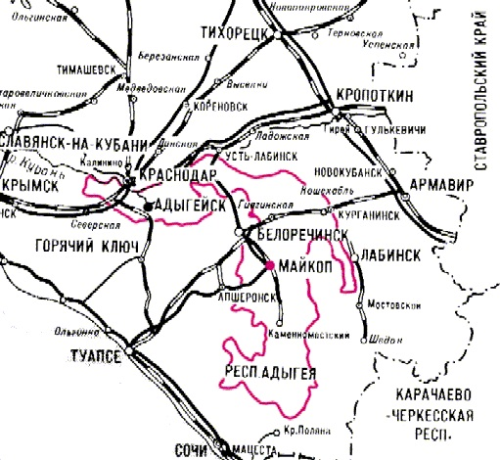
Транспорт
Основной вид транспорта региона – автомобильный, лидирующей как в перевозке грузов, так и пассажиров. Плотность сети автодорог составляет 193 км на 1000 км2. Основной автодорожный узел – Майкоп, который связан автомобильными дорогами со всеми районными центрами республики
Железнодорожный транспорт развит значительно слабее. Станция Майкоп находится на тупиковой железнодорожной ветке Белореченск – Хаджох, являющейся ответвлением железнодорожной линии Туапсе – Армавир
Авиатранспорт развит незначительно и представлен только местными нерегулярными авиалиниями. Майкопский аэропорт требует существенного переоборудования и расширения для возможности организации регулярных перевозок.
Судоходство осуществляется только по реке Кубань на границе с Краснодарским краем.
По территории республики проходит несколько газо- и нефтепроводов местного регионального значения.

Slide 17
Экология
Экологические проблемы республики обусловлены как внутренними причинами, связанными с нерациональным использованием природных ресурсов, так и внешними факторами, поскольку республика испытывает техногенное воздействие со стороны производственных объектов, расположенных на территории Краснодарского края.
На территории республики насчитывается более 3000 стационарных источников выбросов веществ
Суммарный выброс загрязняющих веществ порядка 14-15 тыс. т
Большая часть выбросов (60 % и более) сосредоточена в г. Майкопе.

